Slide 1
Фонетическая зарядка
Repeat the sounds and the words after Mr Tongue, please. Вспомни и повтори звуки
[æ] – cat, rabbit; [i:] – see, tea;
[ı] – swim, skip; [w] – what, where;
[u:] – zoo, pool; [p] – pig, pen;
[ð] – mother, father; [b] – book, bad.

Slide 2
Попробуй прочитай
[kæt]
[pærət]
[pig]
[pink]
[hæt]
[bæg]
[stik]
[swim]
[siŋ]
[skip]
[da:ns]
[klaɪm]

Slide 3
Речевая разминка
Игра «Снежный ком»
P1: A pig (КТО) A cat
P2: A big pig (+какой?)
P3: A big pink pig (+цвет)
P4: А big pink pig is sad
P6: His big pink pig lives on the farm. (где живет?)

Slide 4
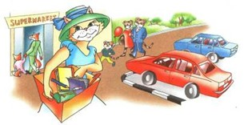
Диалог по картинке
P1: Have you got a ручка?
P2: Yes, I have. I have got a ручка.
P1: Have you got a учебник?
P2: Yes, I have. I have got a учебник.
P1: Have you got a пенал?
P2: Yes, I have. I have got a пенал.
P1: Have you got a ластик?
P2: Yes, I have. I have got a ластик.
P1: ….
P2: ….

Slide 5
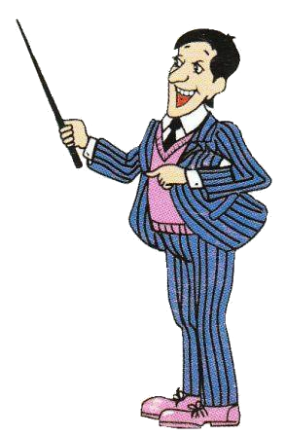
Учим правило
Сегодня Mr Rule научит вас как рассказывать о том, что игрушки или животные принадлежат определённым людям. Например, Катя
рассказывает нам про свою кошку.
Мы можем сказать так:Kate has got
a cat (У Кати есть кошка). Можно сказать
об этом по-другому: Kate’s cat (Катина кошка). Катя-хозяйка. Хозяина ставим на первое место!

Slide 6
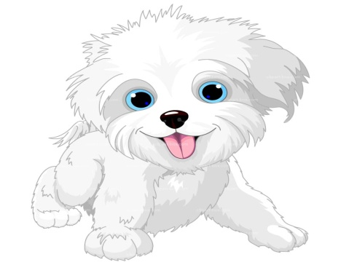
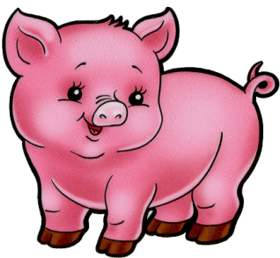
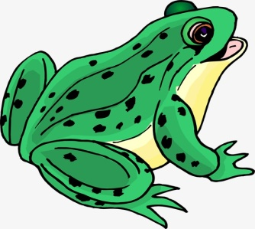
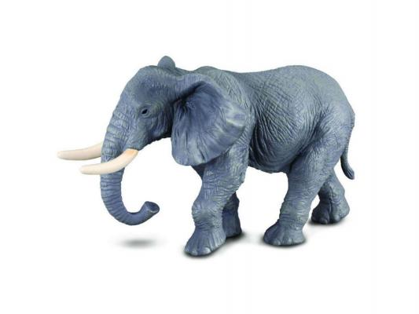
Чьё это?
Tim
Ann
Nick
Tom
Tim’s dog.
Ann’s pig.
Nick’s frog.
Tom’s elephant.

Slide 7
Упражнение 5 стр.78
Выбери и прочитай сначала слова со звуком [i], потом с [æ], затем с [h]
Проверь себя:
[i] - pig, swim, slim, big, skip, sit, pink, his.
[æ] – rabbit, fat, has, Ann, cat, and, can, hat, bag.
[h] – has, hat, his.

Slide 8
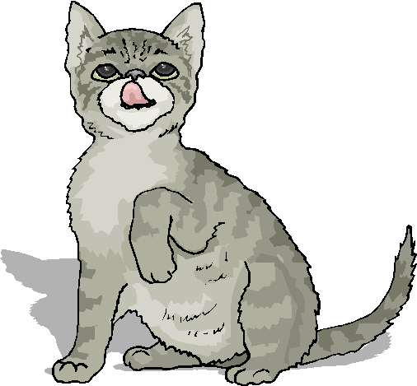
Упражнение 6 стр.70
Прочитай рассказ в учебнике и отгадай загадку
Кто это?
It is fat and big. Ann has got it.
a cat

Slide 9
Как ты работал сегодня? Оцени себя.
«+» -очень хорошо
«-» -неплохо
«!» -не очень, но я исправлюсь

